Slide 1

Universidade do Estado de Santa Catarina
Departamento de Sistemas de Informação
6WEB103 - Desenvolvimento de Aplicações para a Web I
PHP – Funções e reutilização de código
Prof. Mário Ezequiel

Slide 2
Reutilização de código
Reutilização de código permite minimizar custo de implementação, aumenta confiabilidade e consistência com o restante do sistema.
PHP fornece duas instruções simples que permitem a reutilização de código:
require
include
Prof. Mário Ezequiel

Slide 3
Instrução require
Considerando os dois arquivos abaixo:
reusavel.php:
<?php echo ‘Código lido em vários arquivos PHP.<br />’; ?>
main.php:
<?php echo ‘Este é o arquivo principal.<br />’;
require ‘reusavel.php’;
echo ‘Finalizando script.<br />’; ?>
Quando carregamos main.php, a instrução require ‘reusable. php’ é substituída pelo conteúdo do arquivo, produzindo o seguinte código:
<?php
echo ‘Este é o arquivo principal.<br />’;
echo ‘Código lido em vários arquivos PHP.<br />’;
echo ‘Finalizando script.<br />’; ?>
Prof. Mário Ezequiel

Slide 4
Instrução include
A instrução include é semelhante à require.
A única diferença entre elas é que quando falham, a instrução require apresenta um erro fatal, enquanto a instrução include somente dá um aviso.
A extensão dos arquivos requeridos ou incluídos pode ser .inc (de include), .php ou qualquer outra.
Uma aplicação muito útil para estas funções é utilizá-las em sites com dezenas de páginas com o mesmo cabeçalho e rodapé.
Prof. Mário Ezequiel

Slide 5
Implementação de funções
As funções definidas pelo programador seguem a seguinte sintaxe:
function nome_da_função (parametro1, parametro2)
{
// comandos;
}
Para executar uma função, informamos o nome da função com os parâmetros entre parênteses. A função pode retornar ou não um valor. Exemplos:
exibir( );
abrir(‘arquivo.txt’);
$soma = somar($a,$b);
Prof. Mário Ezequiel

Slide 6
Implementação de funções
As chamadas para funções não fazem distinção entre letras minúsculas e maiúsculas, assim soma( ), Soma( ) ou SOMA( ) terão o mesmo resultado.
Os nomes de variável distinguem letras maiúsculas e minúsculas, então $Nome e $nome são duas variáveis distintas, mas Nome( ) e nome( ) são a mesma função.
Podemos colocar as funções mais utilizadas num arquivo separado e chamar com require.
Prof. Mário Ezequiel

Slide 7
Implementação de funções
Os parâmetros passados para uma função podem ser opcionais.
No exemplo abaixo, o único parâmetro obrigatório é $data.
function create_table( $data, $border=1, $cellspacing =4 ) {
echo ´<table border=”$border” cellspacing=”$cellspacing”>´;
echo ´<tr><td>$data[0]</td></tr>\n>´;
echo ´<tr><td>$data[1]</td></tr>\n>´;
echo ‘</table>’;
}
Podemos chamar a função sem ou com os parâmetros opcionais:
create_table($my_array) ou create_table($my_array, 3,8)
Prof. Mário Ezequiel

Slide 8
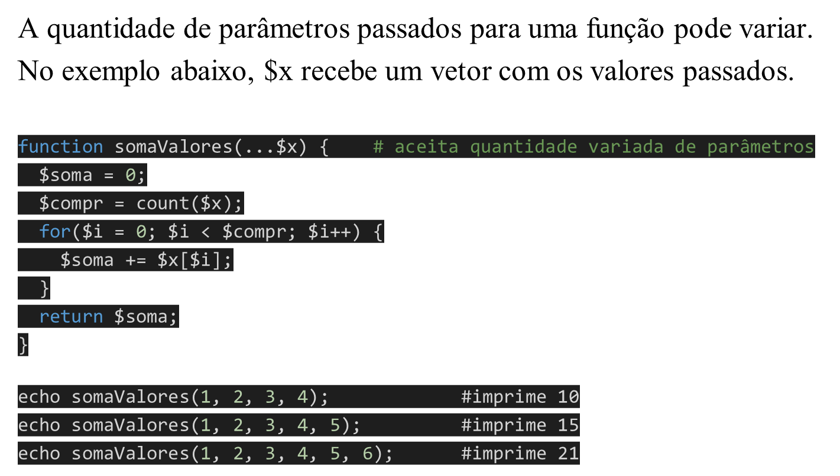
Implementação de funções
Prof. Mário Ezequiel

Slide 9
Escopo de variáveis
PHP possui as seguintes regras de escopo:
Variáveis declaradas dentro de uma função são chamadas variáveis locais e não podem ser acessadas fora dela;
Variáveis declaradas fora de funções são visíveis em todo o arquivo, mas não dentro de funções. São chamadas variáveis globais;
Utilizar instruções require e include não afetam o escopo;
A palavra-chave global especifica que uma variável definida dentro de uma função terá escopo global;
As variáveis podem ser manualmente excluídas chamando unset($nome_da_variavel).
Prof. Mário Ezequiel

Slide 10
Escopo de variáveis
Considerando o código abaixo:
function fn( ) {
echo ’dentro da função, var = ’ . $var . ’<br />’;
$var = ‘conteúdo2’;
echo ‘dentro da função, var = ‘ . $var . ’<br />’;
}
$var = ‘conteúdo 1’;
fn ( );
echo ‘fora da função, var =’ . $var . ’<br />’;
A saída do código será a seguinte:
dentro da função, var =
dentro da função, var = conteúdo 2
fora da função, var = conteúdo 1
Prof. Mário Ezequiel

Slide 11
Escopo de variáveis
Considerando o código abaixo:
function fn( ) {
global $var;
$var = ‘conteudo’;
echo ‘dentro da função, var =’ . $var . ’<br /> ’;
}
fn( );
echo ‘fora da função, var = ‘ . $var . ’<br /> ’;
A saída desse script será a seguinte:
dentro da função, $var = conteúdo
fora da função, $var = conteúdo
Prof. Mário Ezequiel

Slide 12
Passagem de parâmetro por referência
Normalmente a passagem é feita por valor, mas podemos passar por referência segundo o exemplo abaixo:
function incrementa (&$value, $amount=1)
{
$value = $value + $amount;
}
$a = 10;
echo $a . ‘<br />’;
incrementa ($a);
echo $a . ‘<br />’;
O código acima irá imprimir o valor 10 antes de chamar a função incrementa( ) e o valor 11 depois.
Prof. Mário Ezequiel

Slide 13
Retorno de funções
A instrução return finaliza a execução de uma função e pode retornar um valor. Exemplo:
function maior ($x, $y) {
if (!isset($x) || !isset($y)) {
echo ‘Esta função requer dois números’;
return;
}
if ($x>=$y)
echo $x;
else
echo $y;
}
Prof. Mário Ezequiel

Slide 14
Exercício
Reimplementar o exercício da aula de Processamento de formulários, colocando os códigos de verificação e validação dos campos do formulário em funções
Depois: separar as funções em um arquivo de biblioteca e chamar no PHP usando require ou include
Prof. Mário Ezequiel

Slide 15
Referências
Deitel, cap. 29
Thomson, cap. 5
https://www.w3schools.com/php/php_functions.asp
https://www.w3schools.com/php/php_includes.asp
Prof. Mário Ezequiel

